Slide 1

TEDxEdu
Homework 2
Università degli Studi di Bergamo
Marrone Greta - 1058513
Tecnologie Cloud e Mobile - 21059

Slide 2

Job A
Funzione “Watch Next”
È stata introdotta la possibilità di esplorare i talk suggeriti.
A tal fine, al dataset sono state aggiunte due nuove colonne: id_related e title_related, contenenti rispettivamente gli ID e i titoli dei contenuti suggeriti, permettendo una navigazione più agevole.
È stato importato il dataset related_videos.csv al fine di per crearne uno nuovo denominato related_video_dataset, che include le colonne id, id_related e title_related. Successivamente, è stata eseguita una left join con i dettagli dei video per integrare queste informazioni.
TEDxEdu

Slide 3
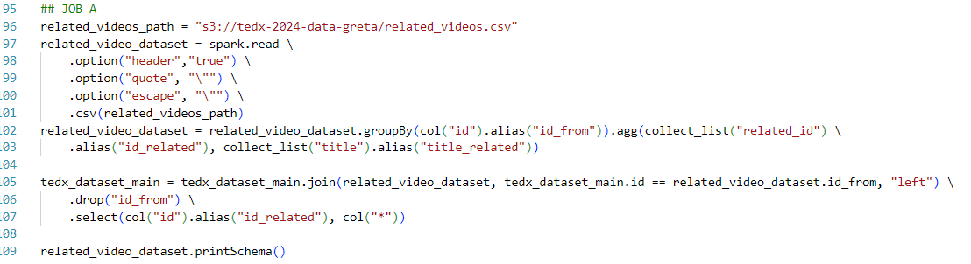
Job A
TEDxEdu
Coding

Slide 4
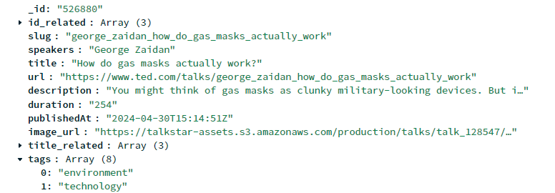
Job A
TEDxEdu
Risultati su MongoDB Atlas

Slide 5

Job A
Funzionalità offerta agli utenti
Suggerimenti Personalizzati: utilizzando gli ID e i titoli dei video correlati, vengono offerti suggerimenti personalizzati agli studenti, aiutandoli a scoprire contenuti pertinenti ai loro interessi e agli argomenti trattati in classe.
Miglioramento del Materiale Didattico: gli insegnanti possono utilizzare i video suggeriti come materiale didattico aggiuntivo per approfondire gli argomenti trattati in classe, creando un ambiente di apprendimento più ricco e variegato.
Monitoraggio e Analisi: gli insegnanti potranno monitorare quali video correlati vengono visualizzati dagli studenti, ottenendo una panoramica più completa dell'interesse degli studenti e delle tendenze di visualizzazione.
TEDxEdu

Slide 6
Job B
Implementazione funzionalità TEDxEdu
L’obiettivo è facilitare la navigazione tra i contenuti video per insegnanti e studenti, permettendo loro di approfondire gli argomenti di interesse. Sono state implementate due opzioni:
Navigazione tra i tag suggeriti: vengono raccolti i tag dai video suggeriti, facilitando l’esplorazione di contenuti correlati direttamente dai tag associati al video che si sta guardando.
Navigazione tra tutti i tag: vengono aggregati tutti i tag disponibili (in ordine alfabetico), in questo modo gli utenti potranno scegliere un argomento di interesse e visualizzare tutti i video associati a quel tag.
Queste funzionalità permettono una ricerca più efficiente e mirata, migliorando l’esperienza di utilizzo della piattaforma e supportando un apprendimento più approfondito e personalizzato.
TEDxEdu

Slide 7
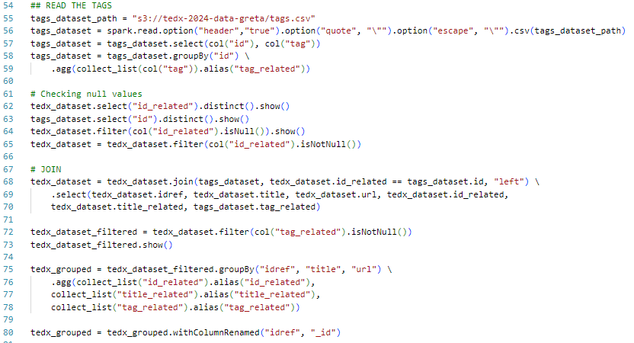
Job B
TEDxEdu
Coding (1)

Slide 8
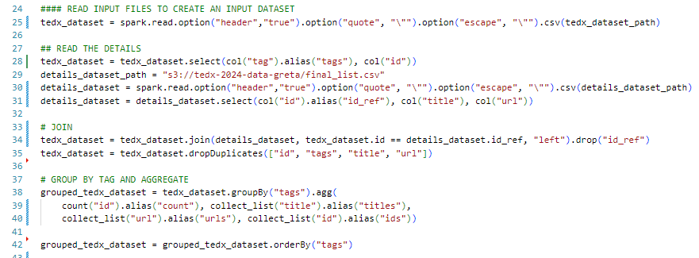
Job B
TEDxEdu
Coding (2)

Slide 9
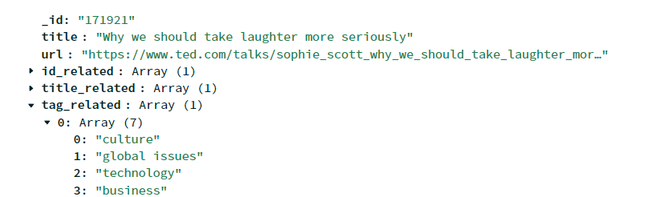
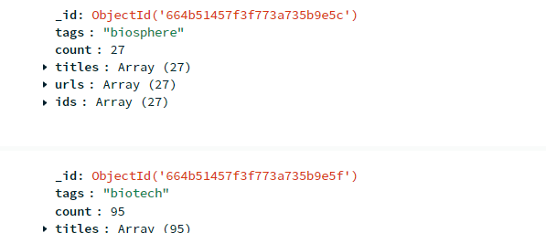
Job B
TEDxEdu
Risultati su MongoDB Atlas

Slide 10
Job B
Criticità tecniche
Controllo corrispondenze tra idref nel main dataset id_related nei tag;
Controllo valori nulli;
Controllo duplicati nei tag_related;
Possibili evoluzioni
Aggiunta di URL per pagine con tutti i video del tag_related;
Analisi avanzata dei dati e feedback degli utenti;
TEDxEdu

